Slide 1
სამუშაო ცვლების გამოთვლის და მასში უქმეების განსაზღვრის გენერაციის პროექტი
ირაკლი იაქაშვილი

Slide 2

პროექტის აღწერა
პროგრამა მიზნად ისახავს რომ წელიწადის განმავლობაში შეადგინოს კონკრეტული სამუშაო ცვლების განრიგი
განსაზღვროს უქმე დღეები და დამატებით მოგვცეს საშუალება განსაზღვროს რამდენი უქმე დღე ემთხვევა სამუშაო ცვლის გრაფიკში

Slide 3
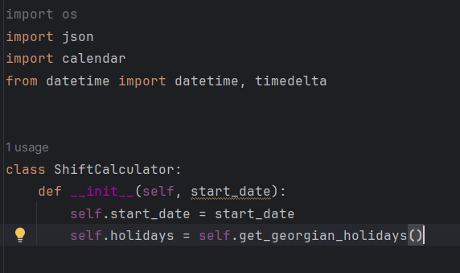
პირველ რიგში შემომაქ შესაბამისი მოდულები რომლებიც დაჭირდება და ვქმნი კლასს Shift calculator სადაც შემომაქ ცვლის დაწყების თარიღი და ვსაზღვრავ უქმე დღეებს

Slide 4
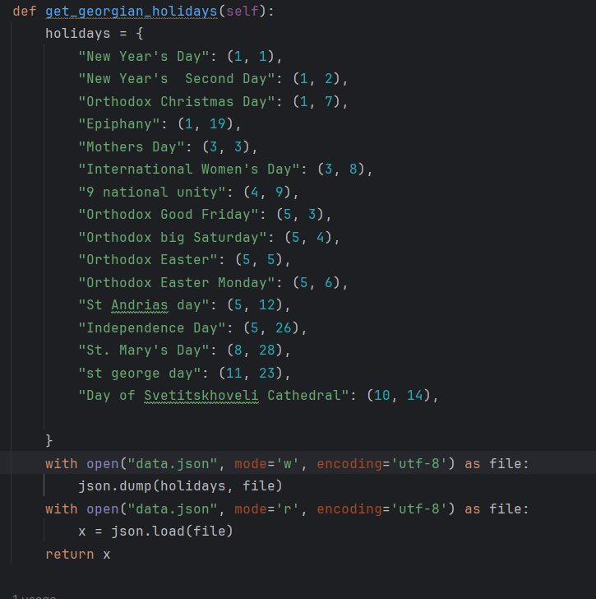
შემდეგ ვქმნი ფუნქციას სადაც ვსაზღვრავ დასვენების დღეებს წლის განმავლობაში ვწერ data.json ფაილში და შემდგომ შემომაქვს ისევ პროგრამაში

Slide 5
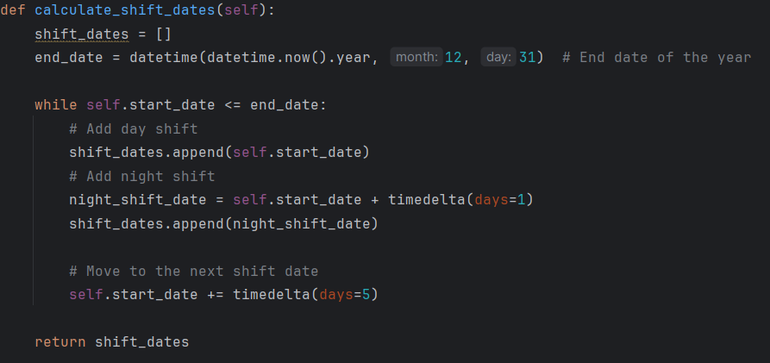
შევქმენი ფუნქცია რომელიც გამოითვლის დღის და ღამის ცვლებს წლის განმავლობაში

Slide 6
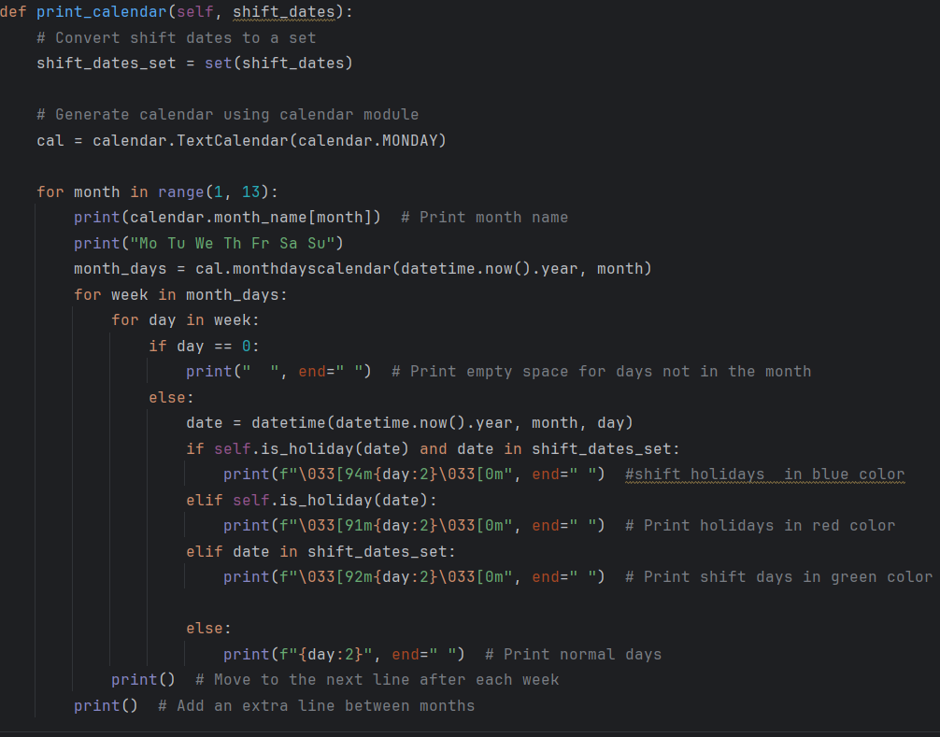
ამ ფუნქციაში ვქმნი კალენდარს და განვსაზღვრავ 3 ძირითად ლოგიკას რომელსაც 1)გამოაქვს ცვლაში რსებული დასვენების დღეები (ლურჯ ფერში) 2)გამოაქვს ზოგადად დასვენების თარიღები 3) გამოაქვს ცვლის გრაფიკი

Slide 7
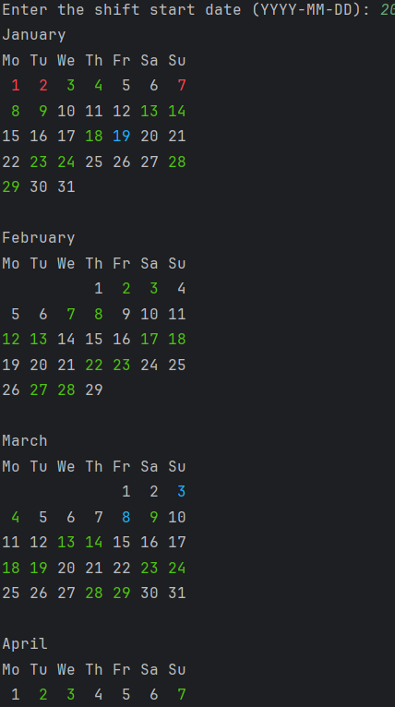
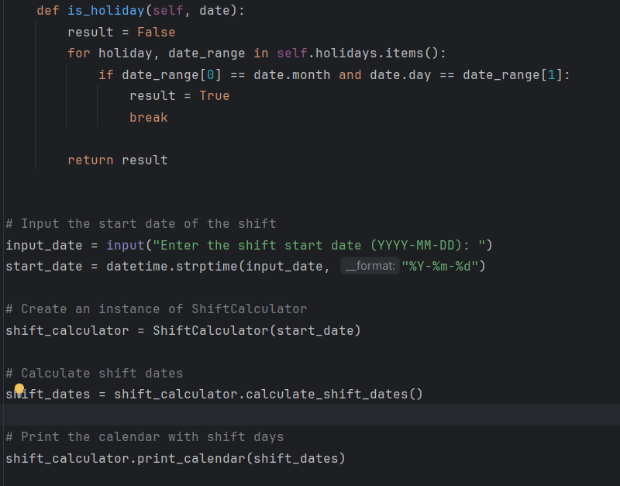
ვსაზღვრავ დასვენების დღეს ,შემყავს ცვლის დაწყების თარიღი, ვქმნი ობიექტს ,ვსაზღვრავ ცვლის განრიგს და ვბეჭდავ კალენდარს.მარჯვნივ გვავს გამოტანილი შედეგი: ცვლის განრიგი (მწვანე) დასვენების დღეები(წითელი) და ცვლაში არსებული უქმეეები (ლურჯი) თარიღებში

